Slide 1
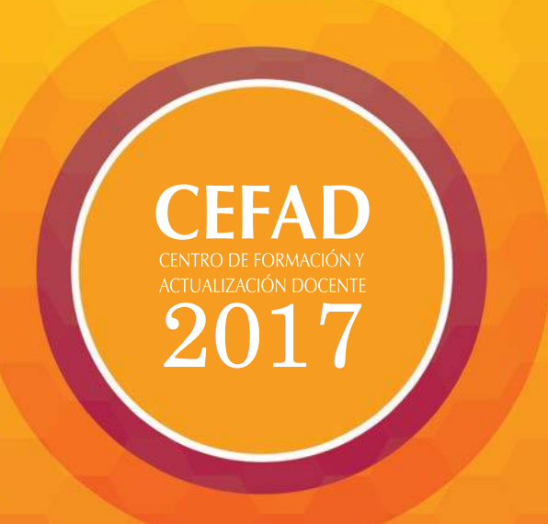
Capacitación de coordinadores
Apoyo en proyectos institucionales:
Plan de evaluación: perfil de egreso y resultados de aprendizaje (CPEL)
Capacitación de exámenes colegiados (CTE)
Área de capacitación en funciones académico institucionales
Área de Inducción
Examen de cátedra
Curso Introducción a la Misión Universitaria
Curso Introducción a la didáctica por competencias y su evaluación
Cursos especiales para profesores que imparten por primera vez, primeros semestres o semestres avanzados.
Formación de Asistentes de cátedra y Teacher Assistant.
Master en filosofía (320 hrs)
Master en Teología (320 hrs.)
Diplomado en Identidad y misión Anáhuac (100 hrs)
Diplomado en bioética (100 hrs.)
Diplomado: El tutor Anáhuac como formador (105 hrs.)
Área de formación humanística
Cursos de:
Artes
Bioética
Historia
Letras
Filosofía
Psicología
Responsabilidad Social
Teología y Religiones
2018
Asesoría Pedagógica Docente
Interpretación y seguimiento los resultados del SEPRAD
Cursos de:
Didáctica
Tecnológica
Idiomas
Profesionalizantes
Actualización
Área de Intervención y Actualización
Investigación Educativa
Cursos del área de Investigación
Área de Investigación
Diplomado en Investigación: Información y herramientas digitales para el desarrollo académico (100 hrs.)
Master en formación docente y habilidades para la enseñanza universitaria (320 hrs.)
Diplomado en docencia (120 hrs)
Diplomado en Metodologías Activas (120 hrs.)
Diplomado en Innovaciones Tecnológicas para el profesor del siglo XXI (100 hrs.)

